Slide 1

Áreas de planificación en masa con RMMDDIBE
Manual de uso · Noviembre 2026
Notes:
Manual para dar de alta de forma masiva las áreas de planificación 12_12PO y 12_12FV con el programa estándar RMMDDIBE.

Slide 2





Índice
CONTENIDO
01
Introducción
Para qué sirve el área y qué hace falta antes de empezar
02
El programa
Cómo abrirlo, su pantalla y sus cinco pestañas
03
Paso a paso
De la lista de materiales a las áreas creadas
04
Resultado
Cómo debe quedar, cómo comprobarlo y 12_12FV
05
Problemas y resumen
Lo que suele fallar y la chuleta final
2
Notes:
Cinco bloques: para qué sirve el área, el programa, el paso a paso, cómo comprobar el resultado y los problemas habituales con un resumen final.

Slide 3



Para qué sirve el área
INTRODUCCIÓN
Planificar 12PO y 12FV aparte del centro 12
Con su área de planificación, la necesidad de cada almacén sale como solicitud de traslado desde el 1202.
CÓMO FUNCIONA
solicitud de
traslado
Almacén 1202
Área 12_12PO
Material a material
Centro 12 · Perseida. De aquí sale la mercancía hacia los almacenes externos.
Almacén 12PO
El área se da de alta en cada material: con RMMDDIBE a muchos a la vez, con MM02 de uno en uno. Todas las áreas usan la clave Z9.
Área 12_12FV
ORIGEN
Almacén 12FV
3
Notes:
Las áreas 12_12PO y 12_12FV ya existen en el sistema. Lo que hace falta es dárselas a cada material: hasta que el material no tiene el área, su demanda en 12PO o 12FV no se planifica aparte.

Slide 4





Antes de empezar
INTRODUCCIÓN
Áreas creadas
Material planificado en el centro 12
12_12PO (almacén 12PO) y 12_12FV (almacén 12FV) existen y la planificación por áreas está activa en el centro 12.
El material tiene sus vistas de planificación en el centro 12: de ahí copia los datos el programa.
Lista de materiales
Autorización
Un Excel con una columna de códigos de material, para pegarla en la selección múltiple.
Permiso para ejecutar programas con la transacción SA38.
Ya está hecho: las áreas 12_12PO y 12_12FV existen y todas usan la clave de aprovisionamiento especial Z9. Sólo falta dárselas a cada material.
4
Notes:
Si el material no tiene datos de planificación en el centro 12, la opción de copiar desde el centro no tiene nada que copiar: hay que ampliarlo antes.

Slide 5


Abrir el programa
EL PROGRAMA
Transacción
Programa
Ejecutar
SA38
RMMDDIBE
F8
Escríbela en el campo de comandos y pulsa Intro.
En el campo Programa de la pantalla de SA38.
Se abre Procesam. en masa de áreas planif. necesidades.
Programa estándar. No hay que modificar nada. También se puede abrir desde SE38 con el mismo nombre.
5
Notes:
SA38 es la transacción para ejecutar programas. RMMDDIBE es estándar de SAP: no hay que modificar nada.

Slide 6
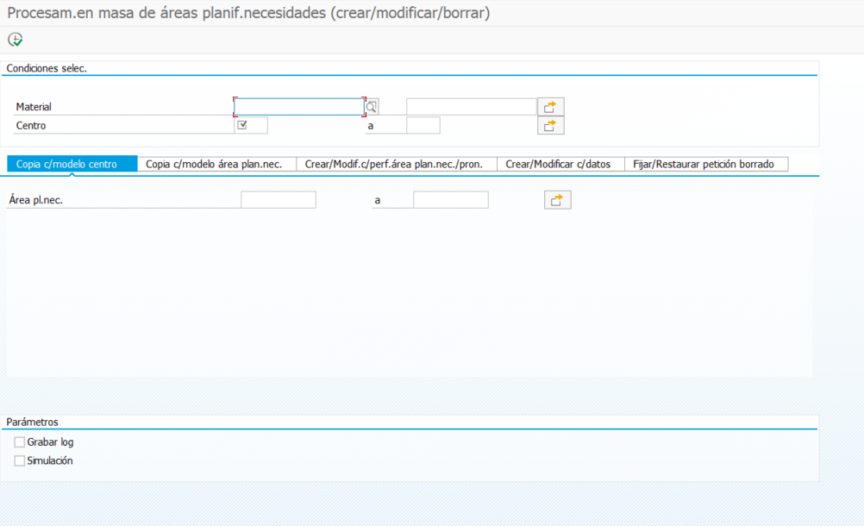
La pantalla del programa
EL PROGRAMA
1
Material y centro
Qué materiales se tratan. El centro es obligatorio.
5
1
2
Pestañas
Cada una es una forma de crear o cambiar el área.
2
3
3
Área pl. nec.
El área que se crea: 12_12PO o 12_12FV.
4
Parámetros
Simulación prueba sin grabar; Grabar log guarda el resultado.
4
5
Ejecutar
El reloj con el visto, o F8.
Pantalla inicial de RMMDDIBE: Procesam. en masa de áreas planif. necesidades
6
Notes:
La pantalla tiene tres bloques: qué materiales (arriba), qué hacer con ellos (las pestañas) y cómo ejecutarlo (parámetros, abajo).

Slide 7
Las cinco pestañas
EL PROGRAMA
Pestaña | Qué hace | Cuándo
Copia c/modelo centro | Crea el área copiando los datos de planificación que el material ya tiene en el centro 12. | Alta del área. Es la que usamos.
Copia c/modelo área plan.nec. | Crea o actualiza el área copiando los datos de otra área de planificación ya creada. | Crear 12_12FV a partir de 12_12PO.
Crear/Modif. c/perf. área plan.nec./pron. | Aplica un perfil de planificación o de pronóstico ya definido en el sistema. | Si se trabaja con perfiles.
Crear/Modificar c/datos | Escribe valores concretos en los campos del área. | Poner Z9, los almacenes y el plazo.
Fijar/Restaurar petición borrado | Marca el área para borrarla, o quita la marca. | Corregir un área creada por error.
Resaltadas, las dos pestañas que se usan en este manual.
7
Notes:
En la práctica se usan dos: Copia con modelo centro para dar de alta el área, y Crear/Modificar con datos para poner los campos propios del área.

Slide 8

Paso 1 · Materiales y centro
PASO A PASO
1
Material
Pulsa el botón de selección múltiple, a la derecha del campo.
1
2
2
Centro
Escribe 12. Es obligatorio.
Pegar la lista
En la ventana de selección múltiple, Cargar del portapapeles (Mayús+F12) pega la columna copiada del Excel. Confirma con F8.
La primera vez, prueba con dos o tres materiales.
8
Notes:
La primera vez conviene probar con dos o tres materiales y revisar el resultado antes de lanzar la lista completa.

Slide 9

Paso 2 · Crear en simulación
PASO A PASO
1
Pestaña
Copia c/modelo centro.
4
2
Área pl. nec.
12_12PO.
1
2
3
Parámetros
Marca Simulación y Grabar log.
4
Ejecutar
F8.
Nada se graba todavía
3
El log dice qué materiales se crearían y cuáles darían error.
9
Notes:
Con Simulación marcada el programa hace todo el recorrido pero no guarda nada. Es la forma segura de ver qué va a pasar con la lista completa.

Slide 10



Paso 3 · Revisar y grabar
PASO A PASO
01
02
03
04
Simulación
Revisar el log
Quitar Simulación
Ejecutar
Ejecuta con Simulación y Grabar log marcados.
Qué se crearía y qué da error. Corrige y repite.
Deja marcado sólo Grabar log.
F8. Ahora sí se crean las áreas.
Con muchos materiales, en fondo
Programa → Ejecutar en fondo (F9). El job se sigue en SM37 y el log queda en el spool del job.
10
Notes:
Si el log de la simulación sale limpio, la ejecución real dará el mismo resultado. Si hay errores, mejor sacar esos materiales de la lista y tratarlos aparte.

Slide 11
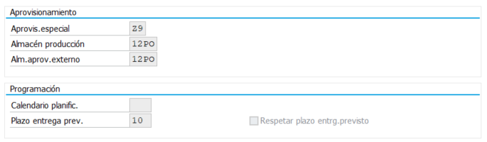
Paso 4 · Campos propios del área
PASO A PASO
La copia trae los datos del centro. Lo que es del área se pone aparte, con la misma lista de materiales:
1
1
Pestaña Crear/Modificar c/datos
Mismos materiales, centro 12 y área 12_12PO.
2
2
Rellena sólo los campos del área
Los de la tabla de la derecha.
 | Campo | Valor en 12_12PO
1 | Aprovis. especial | Z9
1 | Almacén producción | 12PO
1 | Alm. aprov. externo | 12PO
2 | Plazo entrega prev. | 10 días
3
Simulación, revisar y ejecutar
Igual que en los pasos 2 y 3.
Pruébalo antes con un material
Si algún campo no aparece en esta pestaña, se completa con MM02 (ver el otro manual).
Z9 es la misma clave en todas las áreas, también en 12_12FV.
11
Notes:
Z9 es la clave de aprovisionamiento especial que hace que la necesidad del área se cubra con una solicitud de traslado desde el 1202. Es la misma en todas las áreas. Los almacenes indican dónde entra la mercancía.

Slide 12
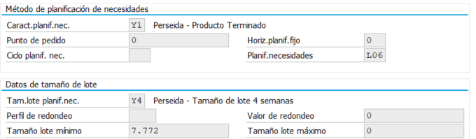
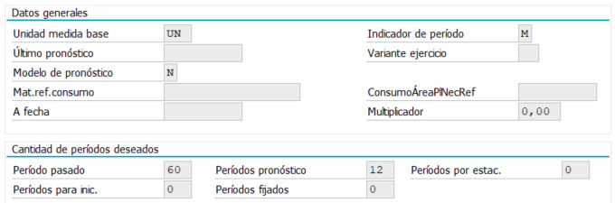
Cómo debe quedar
RESULTADO
COPIADO DEL CENTRO
Material 70909518 en 12_12PO. Característica Y1 (producto terminado), planificador L06, lote Y4 de 4 semanas y lote mínimo 7.772: lo mismo que en el centro 12.
PROPIO DEL ÁREA
Aprovisionamiento especial Z9 y almacenes 12PO: lo que hace que la necesidad salga como solicitud de traslado desde el 1202. Plazo previsto: 10 días.
PRONÓSTICO
Unidad UN, periodo mensual (M), modelo N, 60 periodos pasados y 12 de pronóstico.
12
Notes:
Así queda el material de ejemplo 70909518 después de los pasos 1 a 4. Sirve de referencia para revisar cualquier otro.

Slide 13

Comprobar el resultado
RESULTADO
COMPRUEBA EN 12_12PO
MM03 · el área en el material
Campo | Valor
Aprovis. especial | Z9
Almacén producción | 12PO
Alm. aprov. externo | 12PO
Plazo entrega prev. | 10
Caract. planif. nec. | Y1, como el centro
Tam. lote planif. nec. | Y4, como el centro
Material → vista Planificación necesidades 1 → botón Áreas planif. nec. → 12_12PO. Revisa las cuatro pestañas.
MD04 · la necesidad del área
Material, centro 12 y Área pl. nec. 12_12PO. Tras la planificación, la necesidad aparece como solicitud de traslado desde el 1202.
13
Notes:
MM03 enseña cómo ha quedado el área en el maestro. MD04 por área es donde se ve que funciona: la necesidad del 12PO separada de la del centro.

Slide 14

Para 12_12FV, lo mismo
RESULTADO
Campo | 12_12PO | 12_12FV
Área pl. nec. | 12_12PO | 12_12FV
Almacén producción | 12PO | 12FV
Alm. aprov. externo | 12PO | 12FV
Aprovis. especial | Z9 | Z9
Datos del centro | Se copian | Se copian
Resaltado, lo único que cambia: el almacén. La clave Z9 es la misma en todas las áreas.
Atajo si el material ya tiene 12_12PO
La pestaña Copia c/modelo área plan.nec. crea 12_12FV a partir de 12_12PO; después se cambian los almacenes con Crear/Modificar c/datos.
14
Notes:
12_12FV se da de alta igual que 12_12PO, con su almacén 12FV. La clave de aprovisionamiento especial es Z9 en todas las áreas.

Slide 15
Problemas frecuentes
RESULTADO
Lo que pasa | Qué hacer
El material ya tiene el área | No se vuelve a crear. Para cambiar datos, pestaña Crear/Modificar c/datos.
No tiene planificación en el centro 12 | No hay nada que copiar: amplía antes el material en el centro 12.
Material bloqueado | Alguien lo tiene abierto en MM02. Relánzalo cuando lo cierre.
Área creada por error | Pestaña Fijar/Restaurar petición borrado.
Lista muy larga, la sesión se queda esperando | Ejecutar en fondo (F9) y seguir el job en SM37.
15
Notes:
Casi todos los errores se ven ya en la simulación. Por eso conviene no saltarse ese paso.

Slide 16
En resumen
RESUMEN
1
SA38
programa RMMDDIBE, F8
5
Sin Simulación
F8, o F9 en fondo
2
Material y centro 12
lista pegada en selección múltiple
6
Crear/Modificar c/datos
Z9, 12PO, 12PO y 10 días
3
Copia c/modelo centro
área 12_12PO
7
Comprobar
MM03 y MD04 por área
4
Simulación + Grabar log
F8 y revisar el log
16
Notes:
Hoja de bolsillo con el procedimiento completo.

